Slide 1
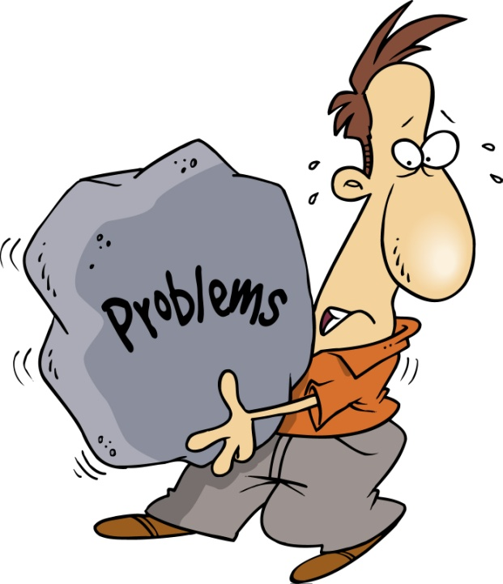
ΘΕΜΑΤΙΚΗ ΕΝΟΤΗΤΑ 2:
ΘΕΜΑΤΑ ΘΕΩΡΗΤΙΚΗΣ ΕΠΙΣΤΗΜΗΣ Η/Υ
2.1 ΠΡΟΒΛΗΜΑ (2 ώρες)
Στόχοι:
Να περιγράφετε την έννοια του προβλήματος,
Να διακρίνετε την ύπαρξη υπολογιστικών προβλημάτων και
Να αναφέρετε τις φάσεις επίλυσής τους

Slide 2

2.1.1 Η έννοια του προβλήματος
κεφ 2.1 - Πρόβλημα
Πρόβλημα είναι κάθε κατάσταση η οποία χρήζει αντιμετώπισης, απαιτεί λύση, η δε λύση της δεν είναι γνωστή, ούτε προφανής.
Διαχρονικό φαινόμενο
Δεν αντιμετωπίζονται με ενιαίο και
μοναδικό τρόπο
Παραδείγματα:
Μέτρηση χρόνου (χρήση κλεψύδρας, εκκρεμούς)
Κοινωνικά προβλήματα (ναρκωτικά, ανεργία)
Προβλήματα επιδημιών (εμβόλια)
Τεχνολογικά προβλήματα (Millennium Bug)
Ενδιαφέρουσες προκλήσεις (επίλυση ενός γρίφου, νίκη στο σκάκι)
Ευκαιρίες για κάτι ωφέλιμο για την ανθρωπότητα (ασφαλέστερα υλικά κατασκευής αυτοκινήτων, τρισδιάστατες εκτυπώσεις)

Slide 3

2.1.2 Κατηγορίες Προβλημάτων
κεφ 2.1 - Πρόβλημα
Έχει βρεθεί και διατυπωθεί τουλάχιστον ένας τρόπος επίλυσής μου.
Έχει αποδειχθεί ότι δεν έχω λύση.
ΜΗ ΕΠΙΛΥΣΙΜΑ / ΑΛΥΤΑ
ΕΠΙΛΥΣΙΜΑ
Τετραγωνισμός κύκλου με κανόνα και διαβήτη
Προσεδάφιση στη Σελήνη
Επίλυση δευτεροβάθμιας εξίσωσης
Δεν έχει βρεθεί η λύση μου.
Δεν έχει αποδειχθεί ότι δεν έχω λύση.
ΑΝΟΙΚΤΑ
Αποίκηση στη Σελήνη
Φ.Ε. Ασκ2 (Αντιστοίχιση προβλημάτων) στις κατηγορίες

Slide 4
2.1.3 Υπολογιστικά Προβλήματα
κεφ 2.1 - Πρόβλημα
Ιστορική Αναδρομή
Μπορεί να αυτοματοποιηθεί η διαδικασία επίλυσης όλων των μαθηματικών προβλημάτων;
(θεώρημα Πληρότητας) Υπάρχουν συναρτήσεις των οποίων η λύση δεν μπορεί να αυτοματοποιηθεί.
Όρισε μια υποθετική μηχανή που είναι ικανή να υπολογίσει οποιαδήποτε υπολογίσιμη συνάρτηση.
David Hilbert
1900
Kurt Gödel 1931
Alan Turing
1936

Slide 5

κεφ 2.1 - Πρόβλημα
Υπολογιστικά Προβλήματα
Τα προβλήματα με βάση τη δυνατότητα επίλυσής τους μέσω του υπολογιστή, μπορούν να διακριθούν σε υπολογιστικά και μη υπολογιστικά.
Οποιοδήποτε πρόβλημα μπορεί να λυθεί και μέσω του υπολογιστή, χαρακτηρίζεται υπολογιστικό πρόβλημα
Τα μη υπολογιστικά προβλήματα δεν μπορούν να λυθούν από έναν υπολογιστή ή από άλλα μηχανικά μέσα.
Φ.Ε. Ασκ3 - 4

Slide 6
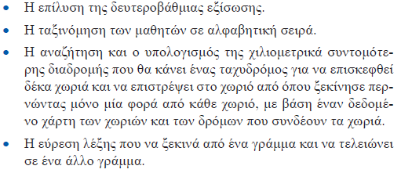
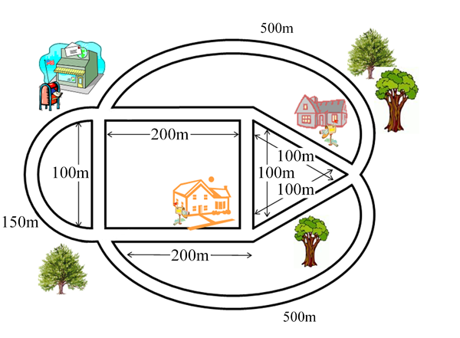
Παραδείγματα υπολογιστικών προβλημάτων
κεφ 2.1 - Πρόβλημα

Slide 7




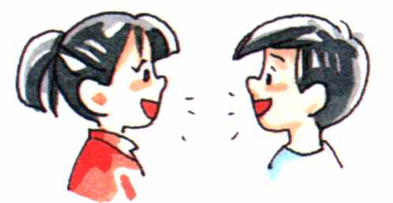
κεφ 2.1 - Πρόβλημα
2.1.4 Διαδικασία Επίλυσης (Υπολογιστικού) Προβλήματος
Για τη Διατύπωση ενός προβλήματος μπορεί να χρησιμοποιηθεί οποιοδήποτε μέσο
Συνηθέστερο από όλα είναι ο λόγος:
προφορικός
γραπτός
Φ.Ε. Ασκ5

Slide 8

κεφ 2.1 - Πρόβλημα
Διαδικασία Επίλυσης (Υπολογιστικού) Προβλήματος
Ποια βήματα πρέπει να ακολουθήσω
όταν μου τεθεί ένα πρόβλημα (Υπολογιστικό) προς λύση;
  Να το Κατανοήσω
  ΚΑΤΑΝΟΗΣΗ
  Να το Αναλύσω
  ΑΝΑΛΥΣΗ-ΑΦΑΙΡΕΣΗ
  Να το Συνθέσω
  ΣΥΝΘΕΣΗ
  Να το Κατηγοριοποιήσω
  ΚΑΤΗΓΟΡΙΟΠΟΙΗΣΗ
  Να το Γενικεύσω
  ΓΕΝΙΚΕΥΣΗ

Slide 9

Διαδικασία Επίλυσης (Υπολογιστικού) Προβλήματος
Κατανόηση→Ανάλυση-Αφαίρεση →Σύνθεση →Κατηγοριοποίηση →Γενίκευση
κεφ 2.1 - Πρόβλημα
Ποια είναι τα 2 προαπαιτούμενα
που πρέπει να ισχύουν για να
κατανοήσουμε ένα πρόβλημα;
Σαφήνεια στη διατύπωση
εκ μέρους του δημιουργού του
Σωστή ερμηνεία από τη μεριά εκείνου που
καλείται να το αντιμετωπίσει
Προβλήματα από:
άστοχη χρήση ορολογίας
λανθασμένη σύνταξη
Παρερμηνείες μπορούν να υπάρξουν ακόμα και σε περιπτώσεις όπου όλοι οι λεξικολογικοί και συντακτικοί κανόνες τηρούνται

Slide 10

Διαδικασία Επίλυσης (Υπολογιστικού) Προβλήματος
Κατανόηση→Ανάλυση-Αφαίρεση →Σύνθεση →Κατηγοριοποίηση →Γενίκευση
κεφ 2.1 - Πρόβλημα
Ανάλυση είναι η διάσπαση του προβλήματος σε άλλα απλούστερα προβλήματα για να είναι εύκολη η αντιμετώπισή τους.
Αφαίρεση ο διαχωρισμός των κύριων στοιχείων του προβλήματος σε σχέση με τα δευτερεύοντα στοιχεία.

Slide 11

Διαδικασία Επίλυσης (Υπολογιστικού) Προβλήματος
Κατανόηση→Ανάλυση-Αφαίρεση →Σύνθεση →Κατηγοριοποίηση →Γενίκευση
κεφ 2.1 - Πρόβλημα
Φραστική ανάλυση προβλήματος “Διοργάνωση Πάρτι”
Προσκλήσεις
  …….
2. Διατροφή
  2.1 Αγορά
  2.2 Παρασκευή
3. Ποτά
  ………
4. Προετοιμασία χώρου
  4.1 Καθάρισμα
  4.2 Αναδιάταξη επίπλων

Slide 12

Διαδικασία Επίλυσης (Υπολογιστικού) Προβλήματος
Κατανόηση→Ανάλυση-Αφαίρεση →Σύνθεση →Κατηγοριοποίηση →Γενίκευση
κεφ 2.1 - Πρόβλημα
Διαγραμματική ανάλυση προβλήματος “Διοργάνωση Πάρτι”
Αρχικό Πρόβλημα
Απλούστερα
προβλήματα
Διοργάνωση
Πάρτι
Προσκλήσεις
Διατροφή
Ποτά
Προετοιμασία
Χώρου
Αγορά
Παρασκευή
Καθάρισμα
Αναδιάταξη
Επίπλων
Ακόμα πιο απλά προβλήματα

Slide 13
Διαδικασία Επίλυσης (Υπολογιστικού) Προβλήματος
Κατανόηση→Ανάλυση-Αφαίρεση →Σύνθεση →Κατηγοριοποίηση →Γενίκευση
κεφ 2.1 - Πρόβλημα
Για τη σωστή επίλυση ενός προβλήματος είναι σημαντικός ο επακριβής προσδιορισμός των δεδομένων που παρέχει το πρόβλημα και η λεπτομερειακή καταγραφή των ζητούμενων που αναμένονται σαν αποτέλεσμα της επίλυσης του προβλήματος
Δεδομένο είναι οποιοδήποτε στοιχείο μπορεί να γίνει αντιληπτό από κάποιον παρατηρητή.
Ζητούμενο είναι οτιδήποτε προκύπτει ή τίθεται ως αντικείμενο έρευνας ή αναζήτησης
Για να βρει κάποιος τα ζητούμενα χρειάζεται να επεξεργαστεί τα δεδομένα
Φ.Ε. Ασκ6 και 7

Slide 14
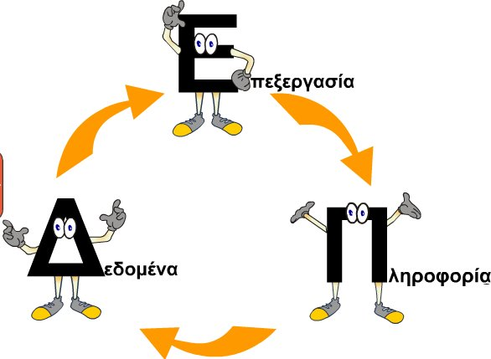
Διαδικασία Επίλυσης (Υπολογιστικού) Προβλήματος
Κατανόηση→Ανάλυση-Αφαίρεση →Σύνθεση →Κατηγοριοποίηση →Γενίκευση
κεφ 2.1 - Πρόβλημα
Επεξεργασία δεδομένων είναι η συστηματική εκτέλεση πράξεων σε δεδομένα
Πληροφορία είναι οποιοδήποτε γνωσιακό στοιχείο προέρχεται από την
επεξεργασία δεδομένων

Slide 15
κεφ 2.1 - Πρόβλημα
δεδομένο
10092010
πληροφορία
πληροφορία
10.092.010 €
10 / 09 / 2010

Slide 16




κεφ 2.1 - Πρόβλημα
Δεδομένο
Πληροφορία
πρόκειται να υποβληθεί σε επεξεργασία
είναι αποτέλεσμα επεξεργασίας
πληροφορία
πληροφορία
6
9,8,9,2,4,5,8,1,8
54
δεδομένα
54
ΜΕΣΟΣ ΟΡΟΣ
ΑΘΡΟΙΣΜΑ
9,8,9,2,4,5,8,1,8
πληροφορία
δεδομένα
ΤΑΞΙΝΟΜΗΣΗ
ΓΡΑΦΙΚΗ ΑΝΑΠΑΡΑΣΤΑΣΗ
1,2,4,5,8,8,8,9,9
Φ.Ε. Ασκ6 και 7

Slide 17

Διαδικασία Επίλυσης (Υπολογιστικού) Προβλήματος
Κατανόηση→Ανάλυση-Αφαίρεση →Σύνθεση →Κατηγοριοποίηση →Γενίκευση
κεφ 2.1 - Πρόβλημα
Σύνθεση είναι η κατασκευή μιας νέας δομής, με την οργάνωση των επιμέρους στοιχείων του προβλήματος
Η σύνθεση των λύσεων των επιμέρους προβλημάτων, αποτελεί τη λύση του αρχικού προβλήματος

Slide 18

Διαδικασία Επίλυσης (Υπολογιστικού) Προβλήματος
Κατανόηση→Ανάλυση-Αφαίρεση →Σύνθεση →Κατηγοριοποίηση →Γενίκευση
κεφ 2.1 - Πρόβλημα
Το πρόβλημα κατατάσσεται σε κάποια κατηγορία, σε μία οικογένεια παρόμοιων προβλημάτων και έτσι διευκολύνεται η επίλυση, αφού παρέχεται η ευκαιρία να προσδιοριστεί το ζητούμενο ανάμεσα σε παρόμοια «αντικείμενα»

Slide 19
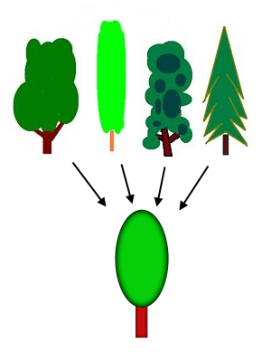
Διαδικασία Επίλυσης (Υπολογιστικού) Προβλήματος
Κατανόηση→Ανάλυση-Αφαίρεση →Σύνθεση →Κατηγοριοποίηση →Γενίκευση
κεφ 2.1 - Πρόβλημα
Τα αποτελέσματα μπορούν να μεταφερθούν σε άλλες παρεμφερείς καταστάσεις ή προβλήματα.
Φ.Ε. Ασκ 8

Slide 20
Παράδειγμα
κεφ 2.1 - Πρόβλημα
Να εξεταστεί η φοίτηση του Αλκιβιάδη Καραπιπεράκη, μαθητή Β τάξης Γενικού Λυκείου.
Κατανόηση:
Δίνονται οι βαθμοί του μαθητή σε όλα τα μαθήματα στο Α τετράμηνο και στο Β τετράμηνο, οι δικαιολογημένες απουσίες του, καθώς και το σύνολο των απουσιών του.
Ζητείται ο χαρακτηρισμός της τελικής φοίτησης (Επαρκής ή Ανεπαρκής)
Ανάλυση:
Το πρόβλημα διασπάται αρχικά σε δύο υποπροβλήματα.
Υπολογισμός μέσου όρου βαθμών από τα 2 τετράμηνα.
  Μέσος όρος κάθε μαθήματος
  Μέσος όρος των μέσων όρων
Εξέταση των απουσιών (σύνολο≤50 ή αδικαιολόγητες≤50 και σύνολο≤114 ή σύνολο≤164 και αδικαιολόγητες≤50 και ΜΟ≥15)

Slide 21
Παράδειγμα
κεφ 2.1 - Πρόβλημα
Σύνθεση:
Συνδυάζουμε τον μέσο όρο βαθμολογίας με τις απουσίες.
Κατηγοριοποίηση:
Δεν μπορεί να εισαχθεί σε κατηγορία προβλημάτων
Γενίκευση:
Με αυτόν τον τρόπο υπολογίζεται ο χαρακτηρισμός φοίτησης οποιουδήποτε μαθητή Γενικού Λυκείου.

